Slide 1
মাল্টিমিডিয়া শ্রেণি কক্ষে সবাইকে শুভেচ্ছা

Slide 2
মোঃ মিজানুর রহমান
সিনিয়র শিক্ষক(গণিত)
বেতদিঘী উচ্চ বিদ্যালয়
ফুলবাড়ী,দিনাজপুর।
মোবাইল নং-০১৭১৮৮৯৯৪৭৮
Email: mizanurrahmanbd88@gmail.com
শ্রেণিঃ ৯ম
বিষয়ঃ গণিত
অধ্যায়ঃ ৬
পিরিয়ডঃ ১ম
সময়ঃ ৫০মিনিট
তারিখঃ ০৫/০৬/২০২০খ্রি.

Slide 3
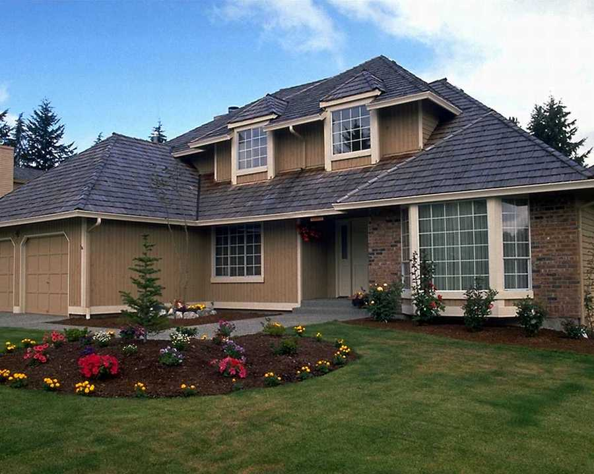
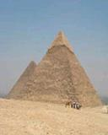
নিচের ছবিতে লক্ষ্য করে বলত,তোমার গণিত বইয়ের জ্যামিতির কোনো চিত্রের সাথে মিল খুঁজে পাও কিনা?

Slide 4
নিচে লক্ষ্য কর-
কি পাওয়া গেল?

Slide 5
ত্রিভুজ

Slide 6
শিখনফল
এই পাঠ শেষে শিক্ষার্থীরা---
১। ত্রিভুজের সংজ্ঞা দিতে পারবে।
২। ত্রিভুজের শ্রেণি বিভাগ ব্যাখ্যা করতে পারবে।
৪। বিভিন্ন প্রকার ত্রিভুজ প্রমান করতে পারবে।

Slide 7
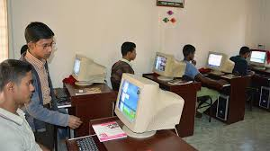
এসো আমরা একটি ভিডিও দেখি-

Slide 8
ত্রিভুজের শ্রেণি বিভাগ
বাহুভেদে ত্রিভুজের প্রকারভেদের উপর একটি ভিডিও দেখি-

Slide 9
কোণভেদে ত্রিভুজের প্রকারভেদের উপর একটি ভিডিও দেখি-

Slide 10
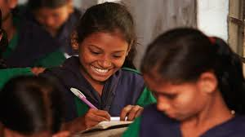
একক কাজ
ত্রিভুজের সংজ্ঞা লিখ।

Slide 11
A
B
C
চিত্রে ABC ত্রিভুজের AB=BC=CA।
সমবাহু ত্রিভুজ
A
B
C
চিত্রে ABC ত্রিভুজের AB=AC$≠$BC।
A
সমদ্বিবাহু ত্রিভুজ
B
C
চিত্রে ABC ত্রিভুজের AB$≠$BC$≠$CA।
বিষমবাহু ত্রিভুজ

Slide 12
A
চিত্রে $ABC ত্রিভুজে ∠BAC, ∠ABC, ∠BCA কোণ$
$তিনটির প্রত্যেকে সূক্ষ্মকোণ। অর্থাৎ$প্রত্যেকটি কোণের পরিমাণ ${90}^{0}$ অপেক্ষা কম।
B
C
সূক্ষ্মকোণী ত্রিভুজ
A
চিত্রে $ABC ত্রিভুজে ∠ABC সমকোণ, অপর কোণ$
$$দুইটি ∠ACB ও ∠BAC প্রত্যেকে সুক্ষ্মকোণ।$$
B
C
সমকোণী ত্রিভুজ

Slide 13
A
C
B
স্থূলকোণী ত্রিভুজ
চিত্রে ACB ত্রিভুজে $∠ABC একটি স্থূলকোণ, অপর কোণ দুইটি$
$$∠ACB ও ∠CAB প্রত্যেকে সূক্ষ্মকোণ।$$

Slide 14
জোড়ায় কাজ
ত্রিভুজের শ্রেণি বিভাগ ব্যাখ্যা কর।

Slide 15
প্রমান কর যে, ত্রিভুজের তিন কোণের সমষ্টি দুই সমকোণের সমান।
A
A
E
B
C
B
C
D
মনেকরি,$ABC$ একটি ত্রিভুজ। ত্রিভুজটির $∠BAC+∠ABC+∠ACB=$দুই সমকোণ।

Slide 16
$$C বিন্দু দিয়ে CE আঁকি যাতে AB∥CE হয়। এবার ∠A=∠ECD\left[অনুরূপ কোণ বলে\right]$$
এবং $∠BAC=∠ACE\left[একান্তর কোণ বলে\right]$
$∴∠ABC+∠BAC$=$∠ECD+∠ACE=∠ACD∠ABC+∠BAC+∠ACB=∠ACD+∠ACB=দুই সমকোণ (প্রমানিত)$

Slide 17
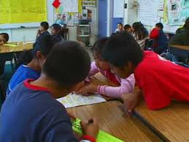
দলগত কাজ
প্রমান কর যে,ত্রিভুজের যেকোনো দুই বাহুর দৈর্ঘ্যের সমষ্টি এর তৃতীয় বাহুর দৈর্ঘ্য অপেক্ষা বৃহত্তর।

Slide 18
মূল্যায়ন
১। ত্রিভুজ কাকে বলে?
২। ত্রিভুজের শ্রেণি বিভাগ ব্যাখ্যা কর।
৩। প্রমান কর যে, সমবাহু ত্রিভুজের মধ্যমা তিনটি পরস্পর সমান।

Slide 19
বাড়ির কাজ
প্রমান কর যে, ত্রিভুজের যেকোনো দুই বাহুর অন্তর তার তৃতীয় বাহু অপেক্ষা ক্ষুদ্রতর।

Slide 20
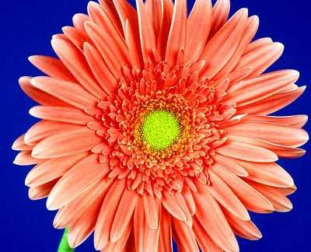
ধন্যবাদ

